Slide 1
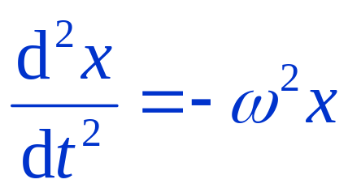

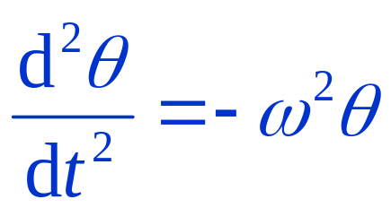

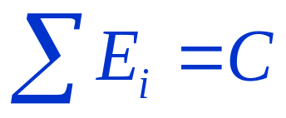
振 动、 波 动
（一） 一维简谐运动分析
1. 动力学分析
判断是否为简谐运动，并求固有量( k、ω、ν、T )
Ⅰ法 动力学方法
平动
运动微分
方程
小幅转度
(θ < 5◦)
Ⅱ法 能量法
对t 求导
系统机械能
(守恒)
运动微分方程

Slide 2
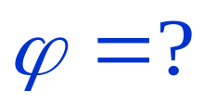
关键：寻找静(或动)平衡位置，并以此建立坐标系
偏离x或(θ )
力(矩)分析……动力学法
系统能量分析……能量法
2. 运动学分析
﴾1﴿ 已知运动方程(或速度 加速度)
、
一系列物理量
可由比较法 特征量 其他量
﴾2﴿ 已知初始条件 运动方程(三要素)
其他量
(文字描述或 x- t 曲线)
关键：
﴾3﴿ 物理方法
a. 解析法(求时ϕ 要判断ϕ所在象限……)
b. 旋矢法(求ϕ 、ω 与 Δt 互求……)
结合旋矢判断相位 求状态[ x、v、a]

Slide 3
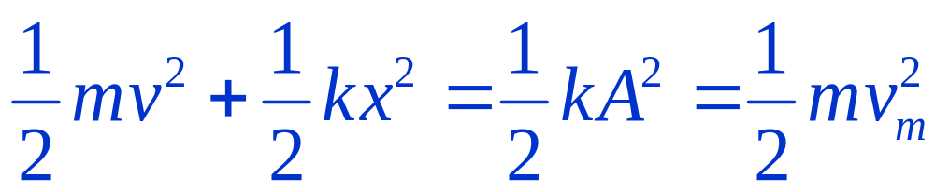
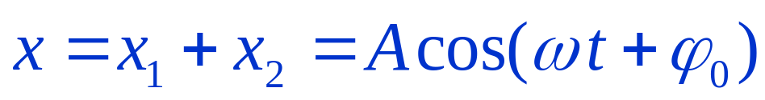
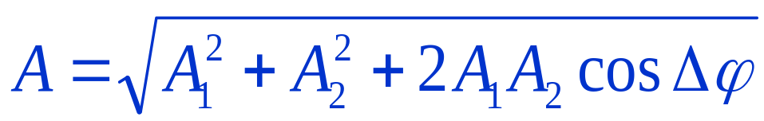
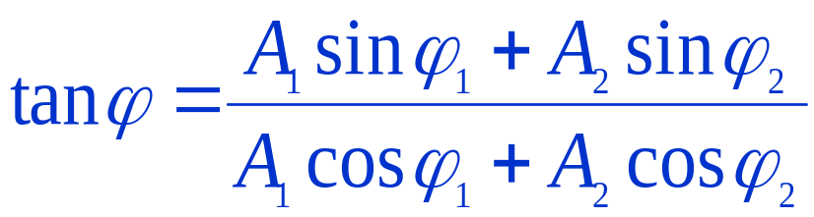

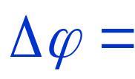
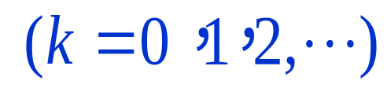
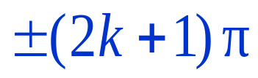
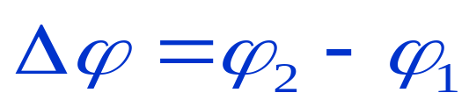
—— 机械能守恒
（二）简谐运动能量
（三）简谐运动叠加
1. 两个同方向同频率
— 仍为谐振动(ω 不变)
(同相) — A_{max}
(反相) — A_{min}
相干项
(初相差)

Slide 4
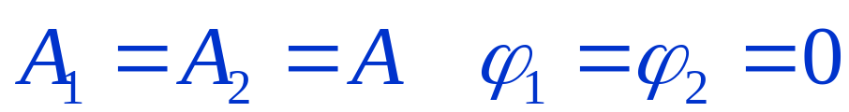
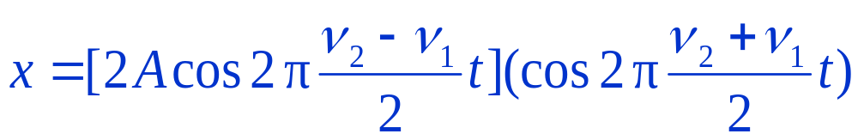
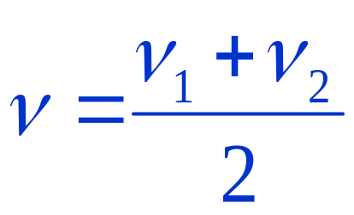
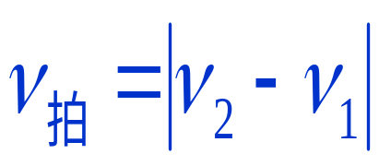
Ⅰ法 解析法 (由相差公式求A和ϕ )
Ⅱ法 旋矢法
2. 两个同方向频率相近 — 拍
如
(非谐振动)
振动频率
振幅变化频率
(相频)

Slide 5
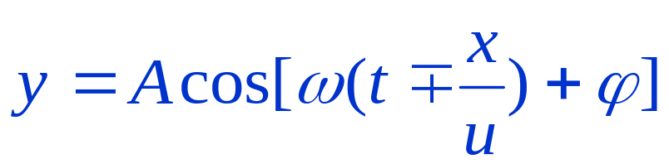
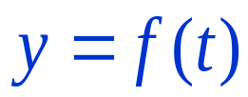
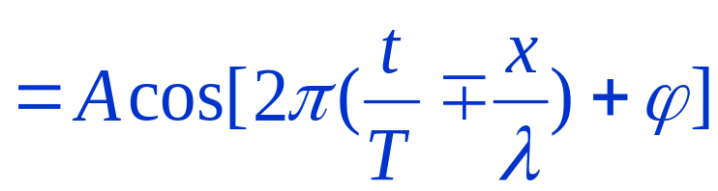
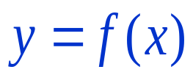
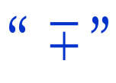
（四）一维简谐波的运动学分析
1. 波函数 — 描述波线上各质元的集体振动规律
x 处质元振动方程
x 一定
t 一定
波形方程
特征量（ A、ω、u、λ ……）
关键：
问题
与坐标系(原点, 正向)选择有关
x = 0处
t = 0时
ϕ —
质元状态

Slide 6
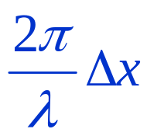
2. 运动学分析
(1) 由波函数
一系列物理量
由比较法 特征量 其他量
(2) 初始条件 波函数
一系列物理量
x = 0 处 x≠0 处
振动方程(或 y- t 曲线)
初始
波形方程(或 y- x 曲线)
t = 0 时 t≠0 时
方法：
a. 解析法
b. 旋矢法
(求ϕ )
c. 相差法
(由Δϕ = ωΔt 或 求Δϕ )

Slide 7
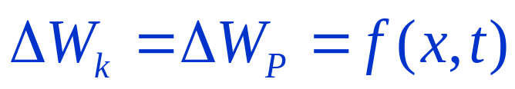
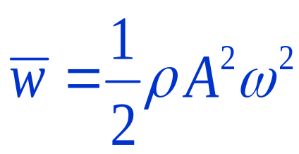
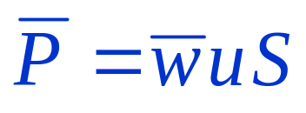
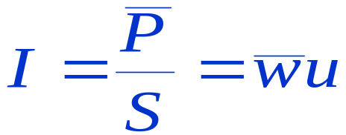
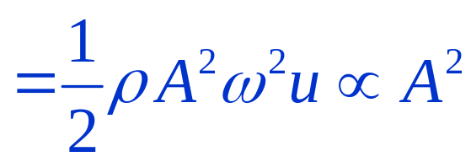
（五）波的能量
—— 传播特性
1. 质元能量
周期性函数
(不守恒 )
(同相位 )
2. 平均能量密度
=常数
(一个周期 )
3. 能流(功率)
4. 能流密度(强度)

Slide 8
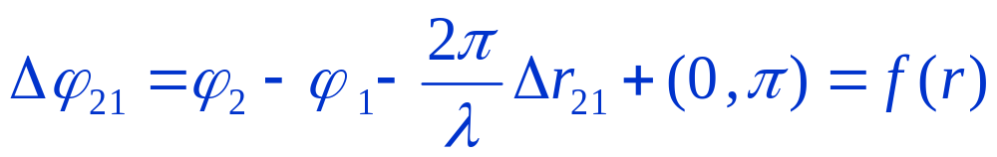
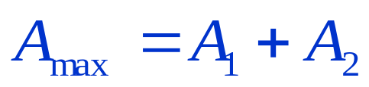
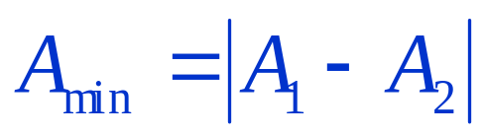
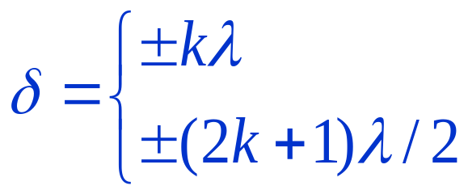
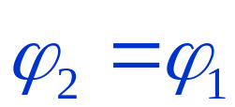
（六）波的干涉
— 叠加中的一个特例
1. 相干波
条件：同(振动)方向、同频率、相差恒定
2. 两相干波相位差 — 空间位置函数
初相差
不同路径
相位跃变影响
3. 强弱空间分布规律 — 取决于Δϕ
(同相点) — 相长
(反相点) — 相消
相长
含相位跃变影响(0,λ/2)
如
相消

Slide 9
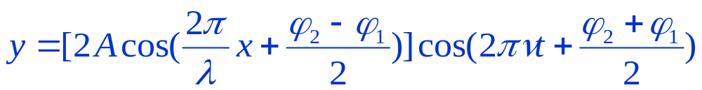
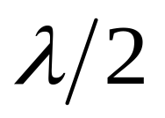
4. 一维驻波
(干涉的特例)
(1) 驻波方程
相邻波腹（节）间距
波形不移动,驻波的能量在相邻的波腹和波节间往复变化
(2)波腹与波节求解
a. 干涉法(由Δϕ 求解 ) ,
b. 由驻波方程求解 ,
c. 由反射端(节或腹 ) 倒推

Slide 10
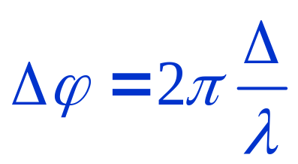
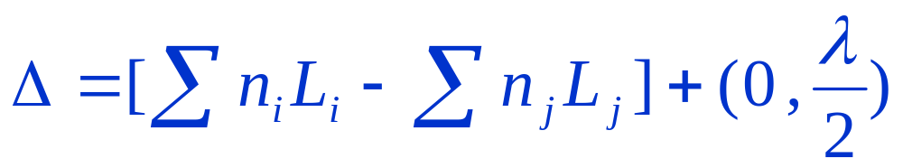
波 动 光 学
1、相干光的获得及光程
波阵面分割法，振幅分割法
光程差引起的相位变化为
其中Δ为光程差，λ为真空中光的波长
不同路径
相位跃变影响
( 反射, 且 n ₁< n ₂ )
2、干涉现象

Slide 11
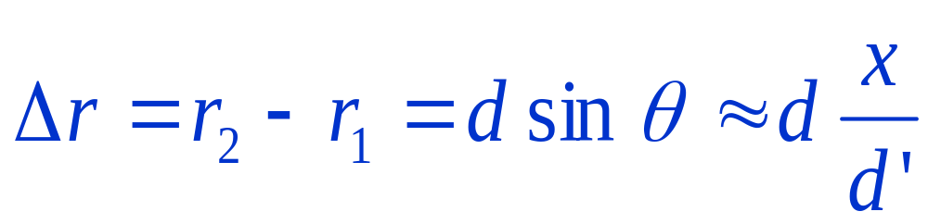
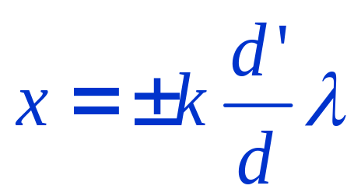
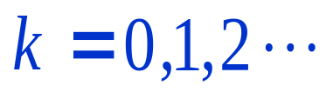
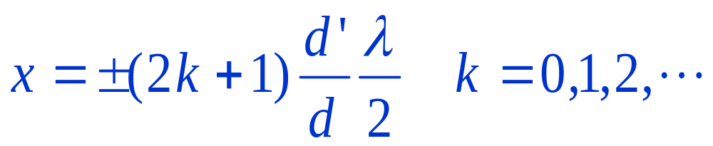

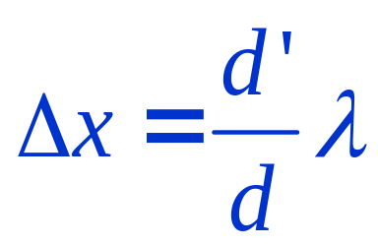








（1）杨氏双缝干涉
光程差
得：明纹条件
暗纹条件
条纹间距
条纹的移动：光程差每改变一个波长，条纹将移动一个条纹间距。

Slide 12
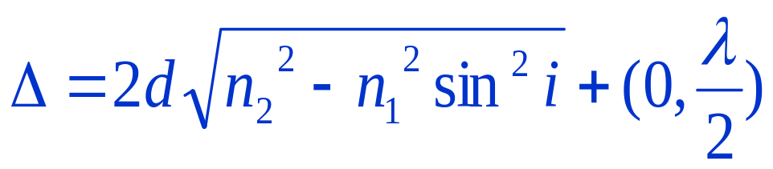
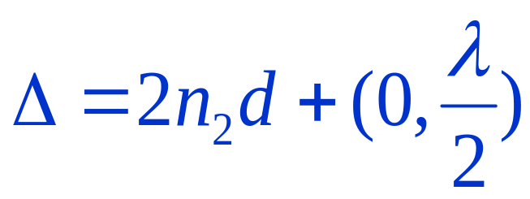
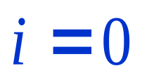
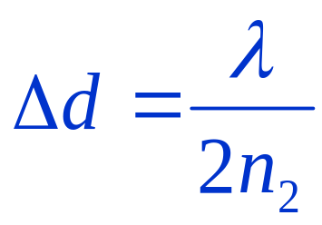
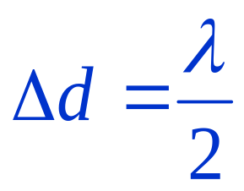
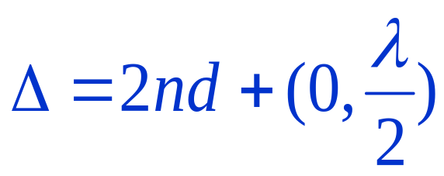

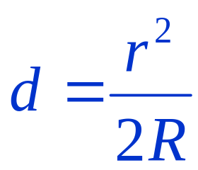

（2）薄膜干涉
光程差
劈尖干涉
相邻两明（暗）条纹处劈尖厚度差
(若n₂=1，则 )
牛顿环干涉
d

Slide 13
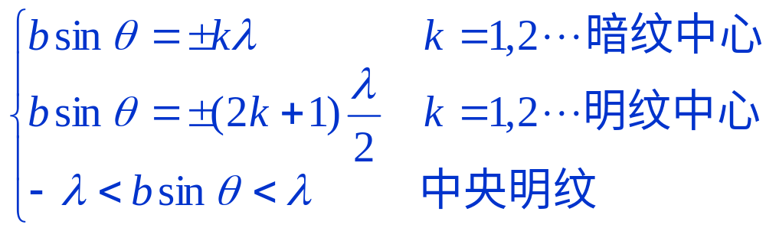
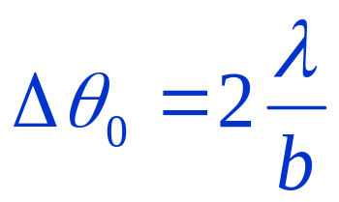


3、衍射现象
（1）单缝夫琅禾费衍射
半波带法
明暗条纹的条件
条纹宽度
中央明条宽度：角宽度
线宽度
明条纹宽度

Slide 14




（2）衍射光栅
光栅方程
条纹最高级数
缺级条件
当
同时成立时，衍射光第k 级缺级且
（3）光学仪器的分辩率
最小分辨角

Slide 15


4、光的偏振
（1）起偏与检偏
自然光入射 — 起偏 —
对偏振片
偏振光入射 — 检偏 — 马吕斯定律
问题：光通过2-3个偏振片时，
光的偏振态与强度问题
（2）反射光与折射光的偏振
反射光与折射光偏振态

Slide 16


热力学与气体动理论
一. 基本概念
1. 平衡态、准静态过程、可逆与不可逆过程
2. 系统(工质)、孤立系统、绝热系统
3.平衡态参量： p、 V 、T 、E 、S…
4. 理想气体模型
二. 宏观量与微观量关系(气体动理论)
1. p和T
微观本质？

Slide 17









2. 和E
单原子(平) i =3
分子平均能量
刚性双原子 i =5
(平+转)
系统内能
状态函数
3. M氏分布 — 自由粒子分子速率按动能分布
(1) 物理意义：
、
、
、
、

Slide 18






m
气体
温度
(2) —
T
分析 — 不同
相同
分布情况
温度
气体
v
v_{P}
(3) 三种统计速率
v
v_{rms}
且
(4)
和
影响本质因素？

Slide 19









三. 热力学规律
1. 物态方程
平衡态：
或
或
定量
理想气体
常见过程
简化形式
两平衡态：
(过程方程)
另: 绝热过程 过程方程
2. 热一定律
元过程
常见过程
简化形式

Slide 20








3. W、Q、ΔE 一般性计算
准静态过程：
与过程有关
等体：
等压：
等温：
绝热：
— 与过程无关
常见过程计算

Slide 21

















常见过程
等体
0
等压
绝热
0
直线
“面积”
等温
0
式中

Slide 22





4. 循环过程
热机
卡诺循环
致冷机
（奥托循环、狄塞尔循环以及斯特林循环过程）
四. 热二定律与熵
开氏
热功转换不可逆性
1. 几种表述
克氏
热传导不可逆性
统计
自发过程(W 小 W 大)方向性

Slide 23





2. 熵 — 态函数 — 描述系统无序性
克氏熵(热力学)
( 设计可逆过程计算 )
玻氏熵 (广义)
、
3. 熵增加原理
> 0 不可逆过程
孤立系统
≥
= 0 可逆过程
相互
不可逆过程
判断

Slide 24






量 子 物 理
一. 电磁波(含光)的粒子性
1. 热辐射 — 任何物理体、任何温度、对外辐射
(1) 黑体(模型) 吸收最强 辐射也最强
(2) 两个实验定律
S – B定律
高温下热传导以辐射为主
Wine定律
(可见光成分 )
高温物体“发光”
(3) 能量子假设— 解决了热辐射问题
吸收或辐射能量
不连续、量子化
最小(基本)单元
能量子

Slide 25









2. 光量子理论— 光的粒子性
一束光 — 光子流
1个光子
光强
n 单位时间、面积光子数目
3.光电效应— 光的粒子性的一个证明
：
一个“束缚”电子完全吸收一个光子能量， (光)电子逸出
光子能量
逸出电子
(与材料有关)
初动能
逸出功
ν₀(或λ₀)称为红限或截止
频率(或波长)
遏止电压

Slide 26








( 或λ <λ₀ ) 有光电效应 光强 I↑→饱和i↑
( 或λ >λ₀ ) 无光电效应
4. Compton效应—光的粒子性最好证明
一个光子与一个 “自由电子”作用
光子损失部分能量 散射
电子获得动能 反冲
(价电子)
满足
能量守恒
即
动量守恒
矢量式或分量式
未碰撞
结论
“正碰”
其中

Slide 27




二. 实物粒子的波动性
1. 物质波
粒子( E,p ) 波列(ν , λ )
非相对论
,
2. 波动性理解 — 统计解释
相长处
概率最大
波的强度∝粒子空间概率
相消处
概率最小
(振幅平方)
3. 不确定关系式 — 波粒二象性体现
— 适用于任何粒子
基本关系式
— 位置和动量不可能同时被确定

Slide 28












三. 氢原子问题
1. 光谱规律及计算
极限波长
波数
莱曼系
巴耳末系
或
“电离”
2. Boher理论( 旧量子论 ) — 说明部分问题
(1) 3条假设 定态、跃迁、角动量量子化
(2) 理论结果
能级
“轨道”

Slide 29






四. 量子力学简介
1. 波函数问题(一维)
— “状态”
— 空间概率密度分布
最大(小)值
概率
区间概率
归一化

Slide 30




2. 定态
了解量子力学的基本思想 和求解定态物理问题基本程序
3.一维无限深方势阱
定态波函数
能级
量子化
已知波函数,能求解有关波函数方面一系列问题

Slide 31








4. 量子力学求解多电子原子(含氢原子)的结果
（1）氢原子和4个量子数
( n、l、m_{l}、m_{s} )
(主要)能量
角动量
n种取值
角动量空间取向
量子态
(2l+1) 种取值
自旋角动量
自旋角动量空间取向
2种取值
能用4个量子数描述核外电子状态

Slide 32



（2）多电子原子问题
a. 壳层结构(含氢原子)
能量— 壳层( n )
K(1)
L(2)
M(3)
角动量— 支壳层( l )
2
6
2
6
10
量子态数目
2
8
18
b. 排布原理及电子组态
壳层结构
Pauli原理
基态原子的电子组态
能量最小原理
(1-28号元素)
核外电子数

